Slide 1

業 務 説 明 資 料
防 衛 省
採用ＨＰ http://www.mod.go.jp/j/saiyou/index.html

Slide 2

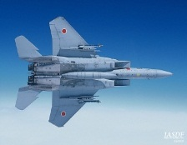
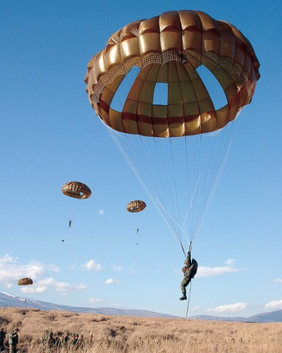
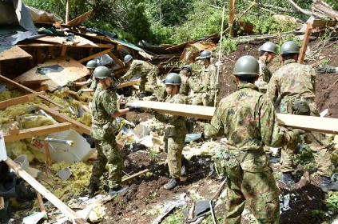
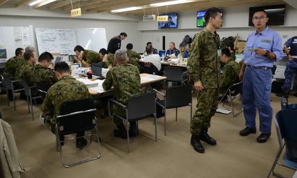
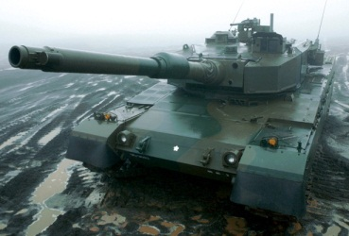
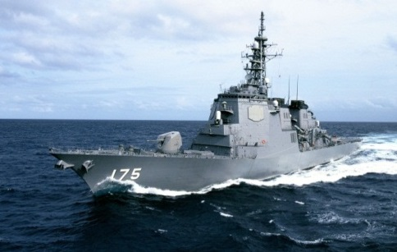
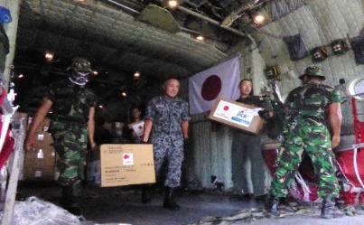
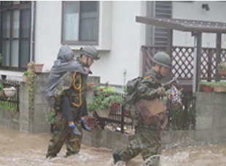
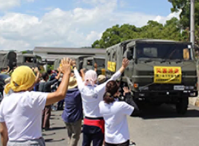
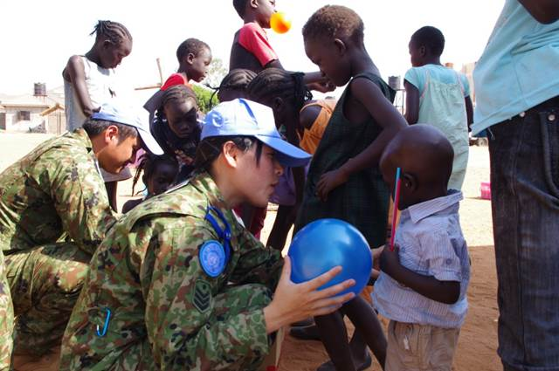
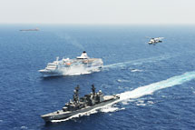
【はじめに】
防衛省職員は、我が国の平和と独立を守り、国の安全を保つため、
自衛官と協力し、様々な業務に従事しています。
防衛省・自衛隊をともに支え、一緒に働ける仲間を募集します。
（救助・支援活動）
我が国の防衛
災害派遣
～平成３０年北海道胆振東部地震～
～平成３０年７月豪雨～
海賊対処活動
国際平和協力活動など
Notes:
まず、皆さん防衛省と聞いて、パッとどんなイメージが浮かびますか？
迷彩服を着た自衛官が災害現場から被災者を背負っておりている場面や、幹部候補生学校などで怖い教官に怒られながら教育訓練を受ける学生の姿などを、テレビで見たりしたことがあるのではないでしょうか。
たぶん色々な答えがあるかと思うのですが、防衛省は、一言で申し上げると、我が国の平和と独立を守り、国の安全を保つため、様々な使命を持っています。
どのような使命かと言いますと、
左上の写真にあるように、日夜、我が国の安全保障を確保するため、90式戦車（右上）、F-15戦闘機（左下）やイージス艦（右下）などの主要装備を駆使して活動しています。
また左下の写真は海外の活動となっており、例えば、
・ （左）南スーダンでの国際平和協力活動（いわゆるPKO活動）
・ （中）その隣が、ソマリア沖、アデン湾での海賊対処活動になります。
・ （右）右の写真は、昨年に発生したネパールでの地震に対する国際緊急援助活動になります。
その他にも、右側の写真のように、大規模災害等が発生した際には、災害派遣活動も行います。
右上は昨年４月に発生しました「熊本地震」における救助・支援活動になります。（左側が不明者の捜索、右側が給食支援を示す）また、写真右下の「大雨に伴う福岡・大分での冠水被害」は、今年７月に報道されたばかりですので、記憶に新しいかと思いますが、陸上自衛隊、海上自衛隊及び航空自衛隊の人員延べ約８１，９５０名が現地へ派遣されて、孤立者等の人命救助、給水支援等を実施しました。
我々防衛省では、このような活動を行っているのですが、これらの活動については、一般的に自衛官が行う活動というイメージがあり、私達事務官のような存在はあまり広く知られていないところです。
それでは私達事務官等とは、どのような役割なのかということについて、簡単にご説明いたします。

Slide 3
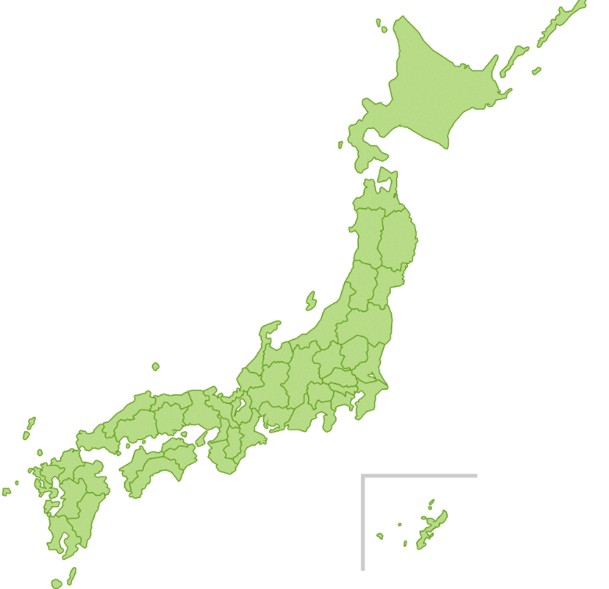
【採用予定官署等[常勤]（行㈠：係長級、係員）、医㈡：鍼灸師】
障害者選考試験 | 採用予定官署 | 予定人数
係員 | 45官署 | 60人
個別選考 | 採用予定官署 | 予定人数
係長級 | 3官署 | 4人
個別選考 | 採用予定官署 | 予定人数
鍼灸師 | 1官署 | 1人
関東甲信越 | 採用予定官署（25） | 係長級 | 係員 | 鍼灸師
東京都(新宿区) | 本省内部部局(係長、係員)、海上幕僚監部(係長)、航空幕僚監部(係長) | 4 | 8
 | 防衛研究所、統合幕僚監部、情報本部、防衛監察本部 |  | 各 1
 | 防衛装備庁 |  | 9
東京都(練馬区) | (陸自)東部方面総監部(係員)、体育学校(鍼灸師) |  | 1 | 1
東京都(北区) | 陸自補給統制本部、海自補給本部、空自補給本部 |  | 各 1
東京都(府中市) | (空自)航空支援集団司令部、開発実験集団司令部 |  | 各 1
東京都(福生市) | (空自)航空総隊司令部 |  | 1
神奈川県(横須賀市) | 防衛大学校、海自横須賀地方総監部 |  | 各 1
神奈川県(横浜市) | 南関東防衛局 |  | 1
埼玉県(所沢市) | 防衛医科大学校 |  | 1
埼玉県(狭山市) | (空自)中部航空方面隊司令部、第３補給処、第４補給処 |  | 各 1
埼玉県(さいたま市) | 北関東防衛局 |  | 1
茨城県(土浦市) | 陸自関東補給処 |  | 1
【合計】採用予定数(人) |  | 4 | 37 | 1
北海道 | 採用予定官署（3） | 係員
札幌市 | 陸自北部方面総監部 | 1
 | 北海道防衛局 | 1
恵庭市 | 陸自北海道補給処 | 1
【合計】採用予定数(人) |  | 3
東北 | 採用予定官署（5） | 係員
青森県(むつ市) | 海自大湊地方総監部 | 1
青森県(三沢市) | 空自北部航空方面隊司令部 | 1
宮城県(仙台市) | 陸自東北方面総監部 | 1
 | 陸自東北補給処 | 1
 | 東北防衛局 | 1
【合計】採用予定数(人) |  | 5
中国 | 採用予定官署（2） | 係員
広島県(呉市) | 海自呉地方総監部 | 1
広島県(広島市) | 中国四国防衛局 | 1
【合計】採用予定数(人) |  | 2
東海北陸 | 採用予定官署（2） | 係員
岐阜県(各務原市) | 空自第２補給処 | 1
静岡県(浜松市) | 空自航空教育集団司令部 | 1
【合計】採用予定数(人) |  | 2
九州 | 採用予定官署（5） | 係員
熊本県(熊本市) | 陸自西部方面総監部 | 1
佐賀県(吉野ヶ里町) | 陸自九州補給処 | 1
長崎県(佐世保市) | 海自佐世保地方総監部 | 1
福岡県(春日市) | 空自西部航空方面隊司令部 | 1
福岡県(福岡市) | 九州防衛局 | 1
【合計】採用予定数(人) |  | 5
近畿 | 採用予定官署（4） | 係員
兵庫県(伊丹市) | 陸自中部方面総監部 | 1
京都府(宇治市) | 陸自関西補給処 | 1
京都府(舞鶴市) | 海自舞鶴地方総監部 | 1
大阪府(大阪市) | 近畿中部防衛局 | 1
【合計】採用予定数(人) |  | 4
沖縄 | 採用予定官署（2） | 係員
沖縄県(那覇市) | 空自南西航空方面隊司令部 | 1
沖縄県(嘉手納町) | 沖縄防衛局 | 1
【合計】採用予定数(人) |  | 2
四国 | なし

Slide 4

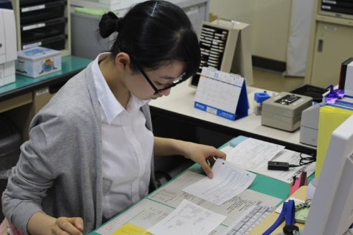
【主な業務内容等（常勤職員）】
○ 人事システムのデータ入力作業や統計データの集計
○ 職員の人事記録の整備や資料整理など、事務作業の補助
○ 電話応対や出勤簿・休暇簿の管理などの庶務業務
○ 上記の仕事に加え障害を持った方のための勤務環境や人事制度について
検討し、働きやすい職場づくりを進めるためのお仕事をしていただきます
行政職
具体的な業務内容は、障害の状況に応じて配慮しますのでご相談ください。
係員級
※イメージ
国家公務員障害者選考試験の防衛省における第２次試験の合格者から採用します
係長級
防衛省障害者選考試験の合格者から採用します
○ 自衛隊体育学校所属のオリンピック候補選手に、鍼の施術などを行っていただきます
医療職
鍼灸師
防衛省障害者選考試験の合格者から採用します
※国家公務員障害者選考試験第２次試験・防衛省障害者選考試験の詳細は、決まり次第防衛省ＨＰに掲載します。
Notes:
次に国家公務員採用一般職試験（高卒者試験）により採用された者が行う主な業務内容について説明します。
まず、事務の試験区分で採用されると、防衛省・自衛隊において、
幅広い行政事務に従事します。
・各機関における事務の総合調整や広報などの「総務業務」、
・文書審査、行政文書の管理などの「文書業務」、
・各種法律問題への対応や損害賠償処理などの「法規業務」、
・職員の採用、退職、異動、昇任・昇格、表彰及び懲戒に関する業務などの
「人事業務」や、

Slide 5


【主な業務内容等（非常勤職員）】
全国各地の防衛省施設で採用を予定しています。(47都道府県約170官署約300名)
募集開始時期や業務内容は勤務地によって異なります。
詳細は防衛省ＨＰに掲載いたしますので、そちらをご覧ください。
総務・庶務業務補助
看護師補助業務
環境整備業務
・電話応対
・文書管理
・データ入力作業
・出勤簿、休暇簿の管理
・資料整理 など
・リネン交換
・入院患者の食事介助 など
※防衛医科大学校（埼玉県）のみのお仕事です
・庁舎の清掃
・草刈り など
警備業務補助
部外者の防衛省施設への立入の
管理業務の補助等
・受付
・台帳管理 など
図書業務補助
・図書の貸出・返却窓口
・図書のフィルム貼り など
人事業務補助
物品管理業務補助
・人事システムのデータ入力作業
・統計データ集計の補助
・人事記録整備の補助 など
・数量管理
・台帳のデータ入力作業 など
具体的な業務内容は、障害の状況に応じて配慮しますのでご相談ください。
Notes:
次に国家公務員採用一般職試験（高卒者試験）により採用された者が行う主な業務内容について説明します。
まず、事務の試験区分で採用されると、防衛省・自衛隊において、
幅広い行政事務に従事します。
・各機関における事務の総合調整や広報などの「総務業務」、
・文書審査、行政文書の管理などの「文書業務」、
・各種法律問題への対応や損害賠償処理などの「法規業務」、
・職員の採用、退職、異動、昇任・昇格、表彰及び懲戒に関する業務などの
「人事業務」や、

Slide 6

【職場の雰囲気】
「お堅い職場」というイメージがあるかもしれませんが、一人ひとりの
個性を大切にしながら皆が生き生きと働いている、そんな職場です！！
【サポート体制】
○職場にサポートを担当する職員を置き、相談のしやすい
勤務環境を整えます。
○勤務時間にも配慮し、常勤職員の場合はフレックスタイム
制勤務が可能です。
（非常勤職員の場合は勤務時間を調整することが可能です。）
また、一部勤務地ではテレワークも利用できます。
【主な施設等の整備状況等】
防衛省では、様々な障害を持った方に活躍していただけるように、
色々な設備や機器の導入を進めています。※勤務地により設備の整備状況は異なります。
補助機器
設備整備
・筆談支援機 ・読上ソフト ・点字プリンター
・表示拡大ソフト ・足操作マウス ・電磁波遮断エプロン
・折畳式スロープ ・上下昇降デスク など
・点字ブロック設置 ・エレベータ改修
・多機能トイレ化（オストメイト対応）
・フローリング化（車いす用） など
Notes:
まず、皆さん防衛省と聞いて、パッとどんなイメージが浮かびますか？
迷彩服を着た自衛官が災害現場から被災者を背負っておりている場面や、幹部候補生学校などで怖い教官に怒られながら教育訓練を受ける学生の姿などを、テレビで見たりしたことがあるのではないでしょうか。
たぶん色々な答えがあるかと思うのですが、防衛省は、一言で申し上げると、我が国の平和と独立を守り、国の安全を保つため、様々な使命を持っています。
どのような使命かと言いますと、
左上の写真にあるように、日夜、我が国の安全保障を確保するため、90式戦車（右上）、F-15戦闘機（左下）やイージス艦（右下）などの主要装備を駆使して活動しています。
また左下の写真は海外の活動となっており、例えば、
・ （左）南スーダンでの国際平和協力活動（いわゆるPKO活動）
・ （中）その隣が、ソマリア沖、アデン湾での海賊対処活動になります。
・ （右）右の写真は、昨年に発生したネパールでの地震に対する国際緊急援助活動になります。
その他にも、右側の写真のように、大規模災害等が発生した際には、災害派遣活動も行います。
右上は昨年４月に発生しました「熊本地震」における救助・支援活動になります。（左側が不明者の捜索、右側が給食支援を示す）また、写真右下の「大雨に伴う福岡・大分での冠水被害」は、今年７月に報道されたばかりですので、記憶に新しいかと思いますが、陸上自衛隊、海上自衛隊及び航空自衛隊の人員延べ約８１，９５０名が現地へ派遣されて、孤立者等の人命救助、給水支援等を実施しました。
我々防衛省では、このような活動を行っているのですが、これらの活動については、一般的に自衛官が行う活動というイメージがあり、私達事務官のような存在はあまり広く知られていないところです。
それでは私達事務官等とは、どのような役割なのかということについて、簡単にご説明いたします。

